Slide 1
11. HTML5와 멀티미디어
11-1
웹과 멀티미디어
11-2
오디오 & 비디오 재생하기

Slide 2
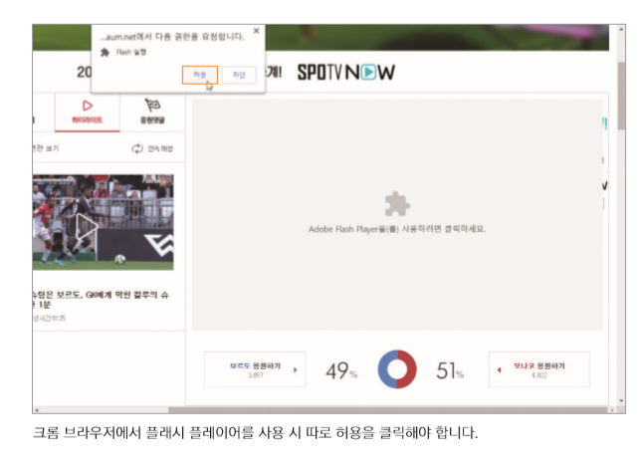
웹과 멀티미디어
플러그인 프로그램
HTML4까지는 웹 브라우저에서 멀티미디어를 직접 재생할 수 없기 때문에 플러그인 프로그램 연결해서 사용
HTML5 웹 표준 이후 웹 브라우저에서 직접 멀티미디어 재생
일부 사이트에서는 아직도 플래시 플레이어를 사용 중
https://youtu.be/YxsEaTekpp8?si=Mb88aVP3uorfagQX

Slide 3
웹과 멀티미디어
p392
<object>, <embed> - 외부 파일 삽입
웹 브라우저에서 직접 재생할 수 없는 자바 애플릿이나 PDF, 플래시 무비 등 삽입
<object> 태그를 지원하지 않는 브라우저에서는 <embed> 태그 사용

Slide 4
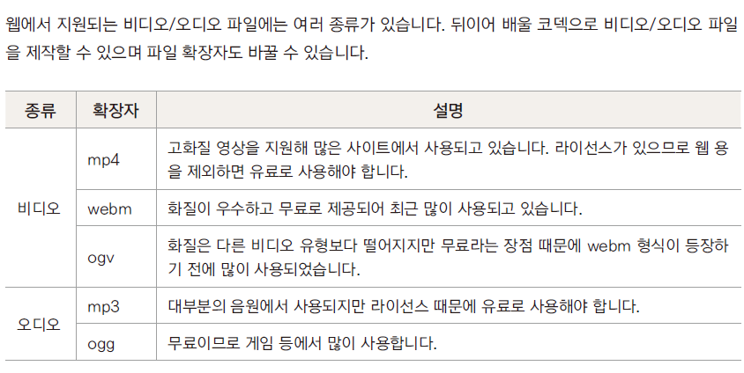
웹과 멀티미디어
p392
웹에서 지원하는 비디오/오디오 파일
최신 모던 브라우저를 사용한다면 mp4와 mp3를 사용하면 간단하지만, 사용자들의 브라우저는 다양하기 때문에 여러 종류의 파일 형식을 지정해야 한다.

Slide 5
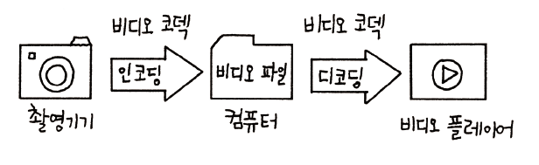
웹과 멀티미디어
p395
HTML5와 비디오 코덱
① H.264/AVC
- 고화질의 영상. mp4 파일, mov 파일 등에서 사용
- 유료 코덱이지만 온라인에서 사용할 경우 무료로 사용 가능.
- 대부분 모던 브라우저에서 지원
② 오그 테오라(Ogg Theora)
- 공개 코덱. ogv 파일 형식에서 사용
- 파이어폭스와 오페라, 크롬에서 지원.
③ v8, v9
- 오픈 소스로 공개한 코덱. webm 파일에서 사용 - 화질이 좋고 무료로 제공
- 파이어폭스와 오페라, 크롬 등에서 지원.
인코딩(encoding) : 원본 비디오를 컴퓨터에서 사용할 수 있는 비디오 파일로 변환
디코딩(decoding) : 컴퓨터 비디오 파일에 있는 비디오 정보를 가져와 플레이어에 보여주는 과정
비디오 코덱 : 인코딩과 디코딩 수행. HTML5에서는 브라우저에서 직접 재생할 수 있는 비디오 코덱만 허용.
대부분의 브라우저에 H.264 코덱을 지원하므로 mp4 파일을 기본적으로 사용
무료이면서 최신 코덱인 v9 코덱을 이용한 webm 파일도 함께 사용

Slide 6
웹과 멀티미디어
p396
HTML5와 오디오 코덱
① MPEG-1 AUDIO Layer3 (MP3 코덱)
- 가장 많이 사용하는 오디오 코덱
- mp3 파일에서 사용
- 특허권이 등록되어 있어 유료
② 오그 보비스(Ogg Vorbis)
- 공개 코덱. ogg 파일 형식에서 사용
- 재생 플레이어가 적고 인코딩 시간이 더 걸린다는 단점. → but, 무료라서 PC 게임 등에 많이 사용됨

Slide 7
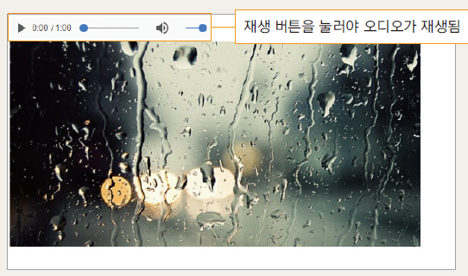
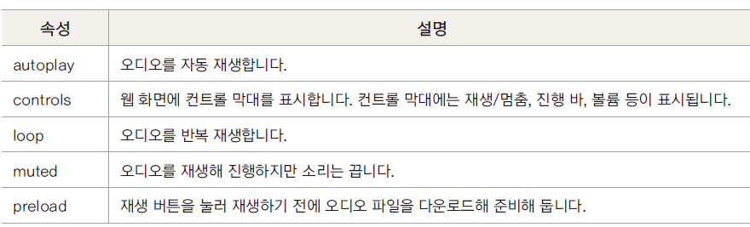
오디오 & 비디오 재생하기
p399
<audio> 태그
배경 음악이나 효과음 등 오디오 재생
대부분 브라우저에서 mp3 지원하므로 mp3 파일만 사용
<audio src="media/bgsound.mp3" controls ></audio>
2018년 1월부터 크롬 브라우저에서 오디오 자동 재생 차단

Slide 8
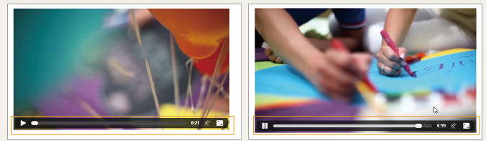
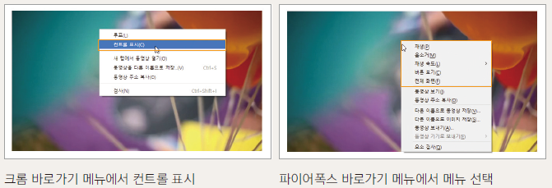
오디오 & 비디오 재생하기
p400
<video> 태그
웹 문서에 비디오 파일 삽입
<video src="media/Painting.mp4" controls></video>
<video src="media/Painting.mp4"></video>

Slide 9
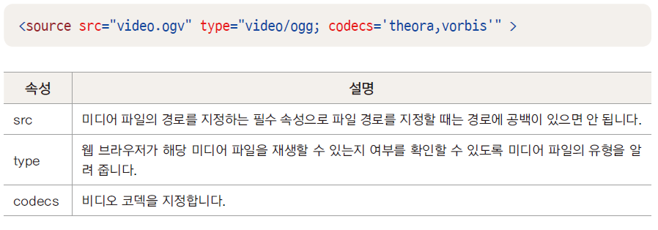
오디오 & 비디오 재생하기
p401
<source> 태그
HTML5를 지원하지 않는 브라우저에서는?
사용자들의 브라우저 환경을 고려해서 최신 브라우저와 이전 브라우저에서 모두 재생할 수 있도록 여러 코덱의 파일을 함께 지정
HTML5 지원 브라우저가 필요하다는 대체 텍스트 표시
<video controls>
<source src=”media/Painting.mp4” type=”video/mp4”>
<source src=”media/Painting.webm” type=”video/webm”>
이 영상을 보기 위해서는 HTML5를 지원하는 브라우저가 필요합니다.
</video>
플래시 무비로 변환한 후 <embed> 태그나 <object> 태그로 삽입
<video controls>
<source src=”media/Painting.mp4” type=”video/mp4”>
<source src=”media/Painting.webm” type=”video/webm”>
<object data=”media/Painting.swf” type=”application/x-shockwave-flash”></object>
</video>
<video controls>
<source src="media/Painting.mp4" type="video/mp4">
<source src="media/Painting.webm" type="video/webm">
</video>

Slide 10
오디오 & 비디오 재생하기
p402
<audio>, <video> 태그의 속성
width, height : 비디오 크기 조절
controls : 미디어 파일에 컨트롤 막대 표시. 표시되는 컨트롤 막대는 웹 브라우저마다 다르며, 사용할 수 있는 명령도 조금씩 다르다. <video src=”media/Painting.mp4” controls></video>
preload : 재생하기 전에 비디오 파일을 모두 다운로드할 것인지 또는 일부 정보만 다운로드할 것인지 여부를 지정한다.
none – 재생 버튼을 눌러야 다운로드하기 시작 <video src=”media/Painting.mp4” controls preload=”none”></video>
metadata – 미디어 파일 전체를 다운로드하지 않고 메타 정보만 다운로드 <video src=”media/Painting.mp4” controls preload=”metadata”></video>
auto – 웹 문서를 로드할 때 미디어 파일도 모두 다운로드. 기본값 <video src=”media/Painting.mp4” controls preload=”auto”></video>
muted : 비디오를 재생할 때 소리는 끄고 화면만 재생. 비디오를 문서 배경으로 사용하거나 소리가 필요하지 않을 때 사용
autoplay : 미디어 파일을 다운로드하자마자 자동으로 재생. 크롬 브라우저와 모바일 기기에서는 자동 재생되지 않는다.
loop : 미디어 파일 반복 재생. 속성 값 없이 loop 라고 하면 된다.
poster : 포스터 이미지(비디오를 재생할 수 없을 경우 비디오 화면 자리에 대신 표시하는 이미지) 지정 <video src=”media/Painting.mp4” controls poster=”fireworks.jpg”></video>
비디오를 자동 재생하려면 muted 속성으로 오디오를 제거해야 함

Slide 11
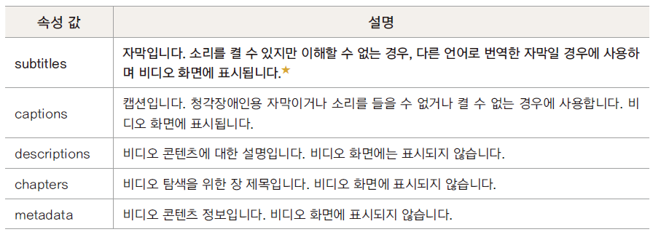
오디오 & 비디오 재생하기
p408
<track> 태그
비디오에 외부 자막 파일을 연결하는 태그
청각 장애인 뿐만 아니라 주변 소음이나 소리를 들을 수 없는 상황에서 비디오 내용을이해하는데 도움이 됨
① kind 속성 - 자막 종류 지정
② src 속성 - 자막 텍스트의 파일 경로 지정 ③ srclang 속성 - 사용 언어 지정
④ label 속성 - 자막이 여러 개일 경우, 자막 식별 제목 표시
⑤ default 속성 - 자막 파일이 여러 개일 경우, 기본으로 사용할 자막을 default로 지정
예)
<track kind=”subtitles” src=”Wildlife.vtt” srclang=”ko” label=”korean” default>

Slide 12
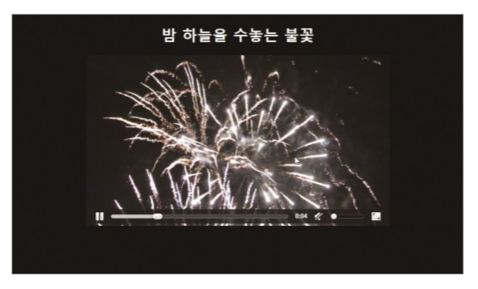
[실습] 웹 문서에 멀티미디어 파일 넣기
p407

Slide 13
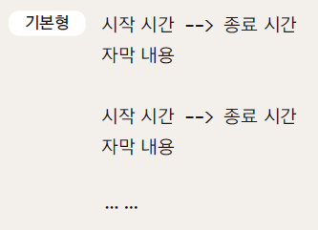
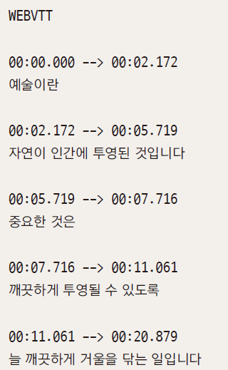
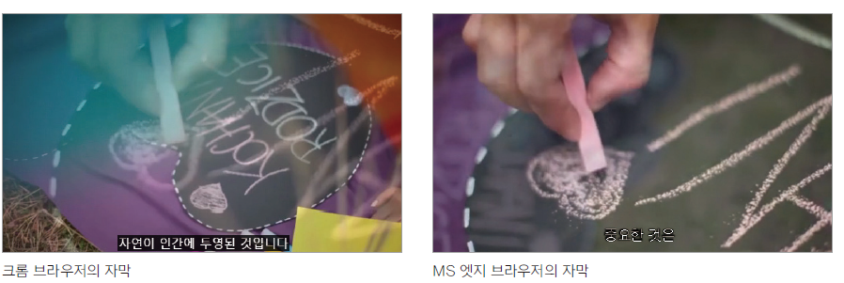
오디오 & 비디오 재생하기
p409
WebVTT 자막 파일
웹 비디오 텍스트 트랙(Web Video Text Track)
모든 브라우저에서 공식적으로 지원하는 자막 파일 형식
자막 내용과 시간 정보를 함께 담고 있음.
비디오에서 자막을 확인하려면 서버에 올린 후 확인
<video controls>
<source src="media/Painting.mp4" type="video/mp4">
<source src="media/Painting.webm" type="video/webm">
<track src="media/Painting.vtt" srclang="ko" label="Korean" default>
</video>
예)

Slide 14
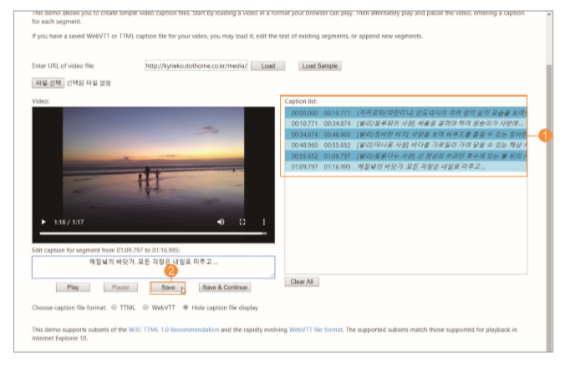
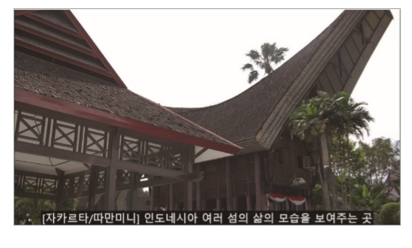
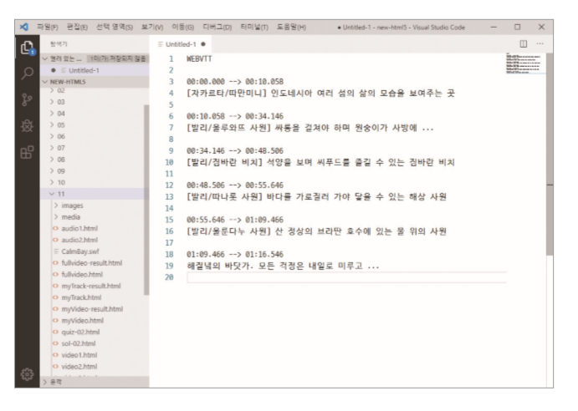
[실습] 비디오 캡션 메이커로 자막 파일 만들기
p413

